Slide 1
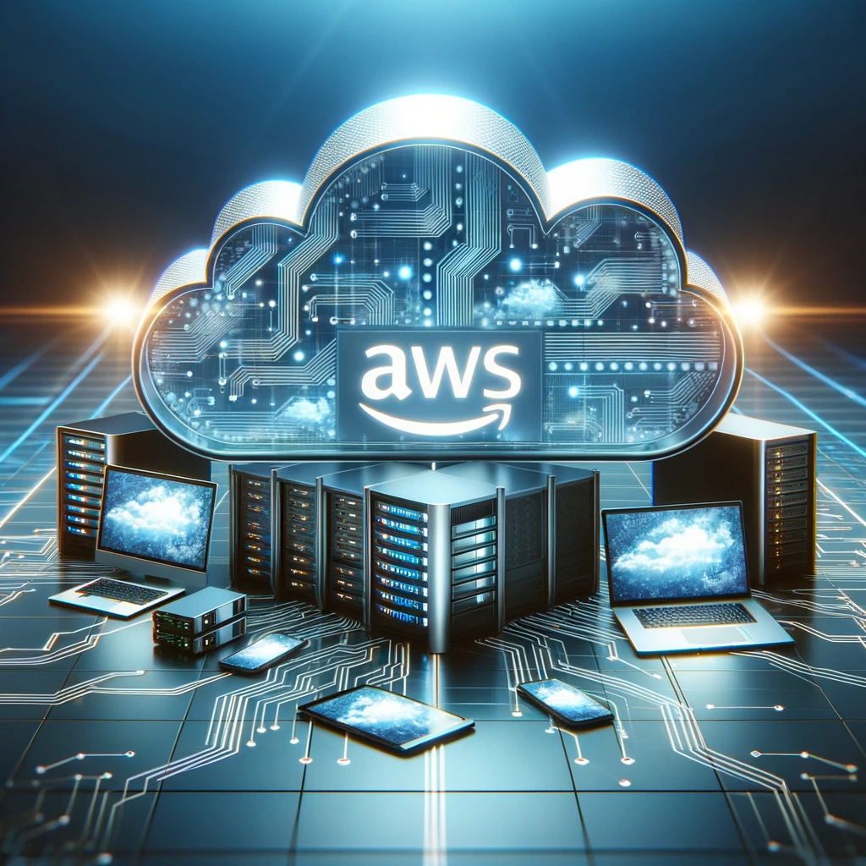
O que é Cloud?

Slide 2







E esses serviços, precisam de recursos de tecnologia pra existirem, não é nada abstrato

Slide 3




Como um website funciona?
Cliente
Rede
Servidor

Slide 4


Qual a diferença entre software e hardware?
Características:
Intangibilidade: Não pode ser tocado fisicamente.
Alterável: Pode ser facilmente alterado, atualizado ou excluído.
Independência Física: Pode ser transferido entre diferentes hardwares, embora o software precise ser compatível com o hardware para funcionar corretamente.
Características:
Tangibilidade: O hardware é tangível e suscetível a danos físicos.
Não Alterável Durante o Uso: As funções do hardware geralmente não podem ser alteradas sem uma alteração física.
Dependência de Software: Hardware por si só não é útil sem o software para dar as instruções sobre o que fazer.

Slide 5


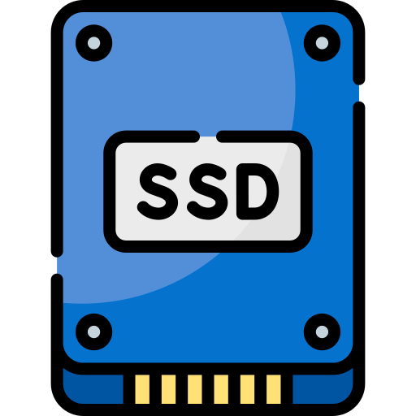

Do que é composto um servidor?
CPU (Unidade central de processamento)
Memory RAM (memória de acesso rápido)
Discos rígidos (HDDs) ou unidades de estado sólido (SSDs) para armazenar dados permanentemente. Servidores podem ter arranjos de armazenamento maiores e mais sofisticados (como RAID) para aumentar a confiabilidade e o desempenho

Slide 6






Placa mãe
Ventiladores
Dissipadores de calor
Fonte de alimentação
Placa de rede
Sistemas de refrigeração líquida

Slide 7
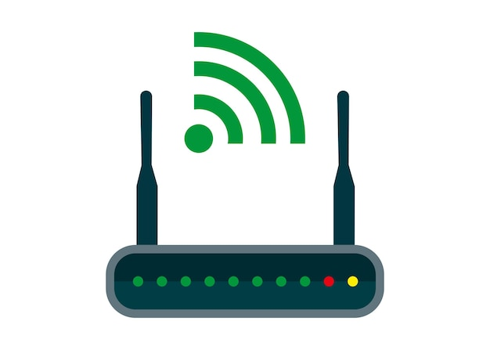
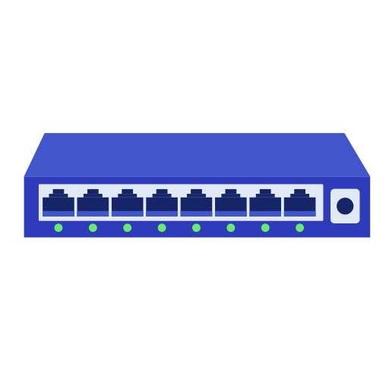
Terminologias em TI
Rede: cabos, roteadores e servidores conectados entre si
Roteador: um dispositivo de rede que encaminha pacotes de dados entre computadores
redes. Eles sabem para onde enviar seus pacotes pela internet!
Switch: pega um pacote e o envia para o servidor/cliente correto em sua rede

Slide 8
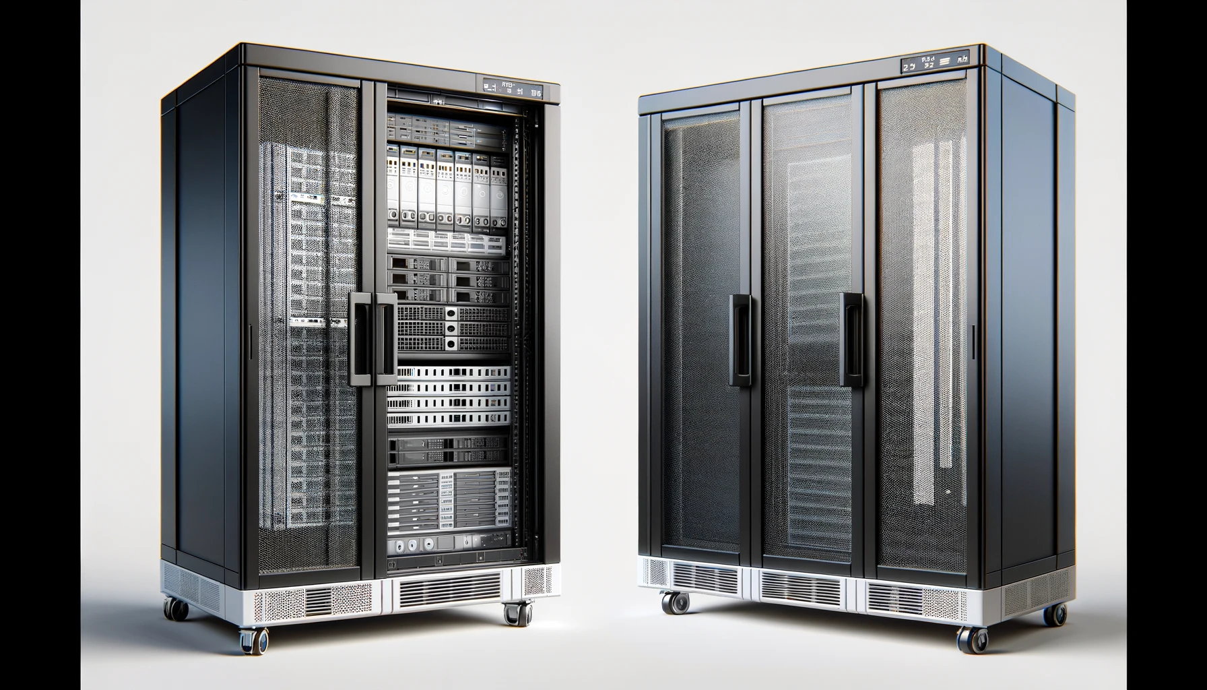
Rack (armários de servidores)

Slide 9




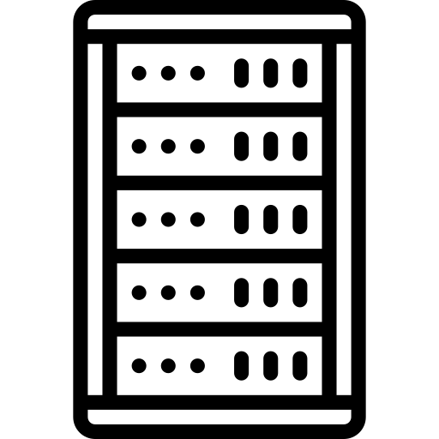
Tradicionalmente, como era construída a infraestrutura?
Data center
Casa ou garagem
Empresa

Slide 10
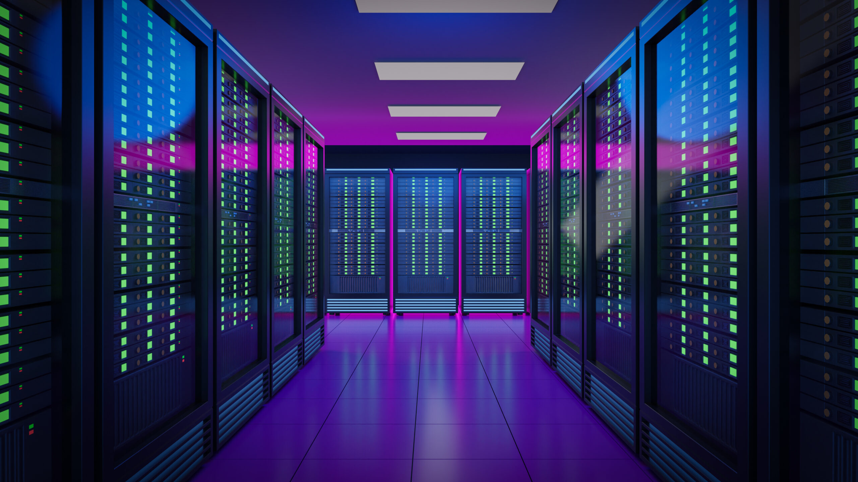

Slide 11




Slide 12




AWS Cloud evolução dos serviços
2008 :
EC2 e EBS é lançado publicamente
2002 :
Lançado internamente
2004 :
SQS é lançado publicamente
2003 :
A infraestrutura da Amazon é uma das suas principais forças. Uma ideia para comercializar
2006 :
SQS e S3 é lançado
publicamente
2023 :
Mais de 200 serviços atualmente

Slide 13
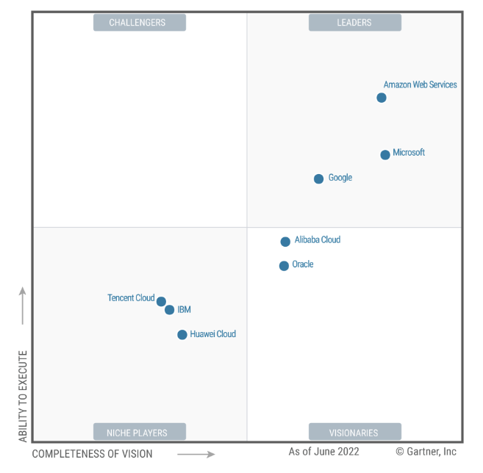
Magic Quadrant for Cloud Infrastructure as a Service, Worldwide

Slide 14
Máquinas virtuais
Uma máquina virtual (VM) é um computador baseado em software
Uma VM é executada em um computador físico, que é chamado de host
Uma camada de software, que é chamada de hypervisor, fornece acesso aos recursos do computador físico (CPU, memória, disco, rede)
A VM executa seu próprio sistema operacional e interage com os host por meio do hypervisor
Várias VMs podem ser provisionadas em único host
VM1
(Linux)
VM2
(Windows)
VM3
(MacOS)
Hypervisor
HOST
A virtualização permite criar várias VMs, cada uma com sistema operacional e aplicativos próprios em uma única máquina física

Slide 15
Benefícios das VMs
Redução de custos
A execução de várias VMs em uma única máquina física reduz a necessidade de comprar um novo computador
Eficiência
A execução de várias VMs em um único computador físico aumenta sua utilização
Capacidade de reutilização e portabilidade
É possível copiar uma imagem de VM no mesmo host físico ou movê-la para outro host para duplicar o ambiente de computação da VM

Slide 16
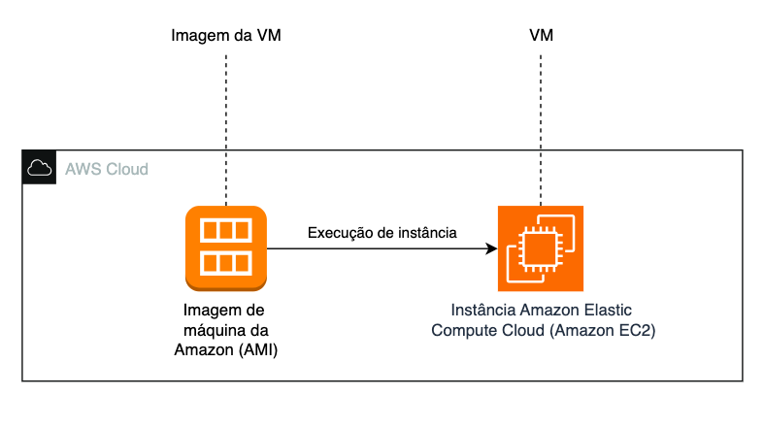
VMs na nuvem
As VMs são a unidade fundamental da computação em nuvem
As VMs habilitam:
Autoatendimento
Pagamento conforme o uso
Escalabilidade

Slide 17
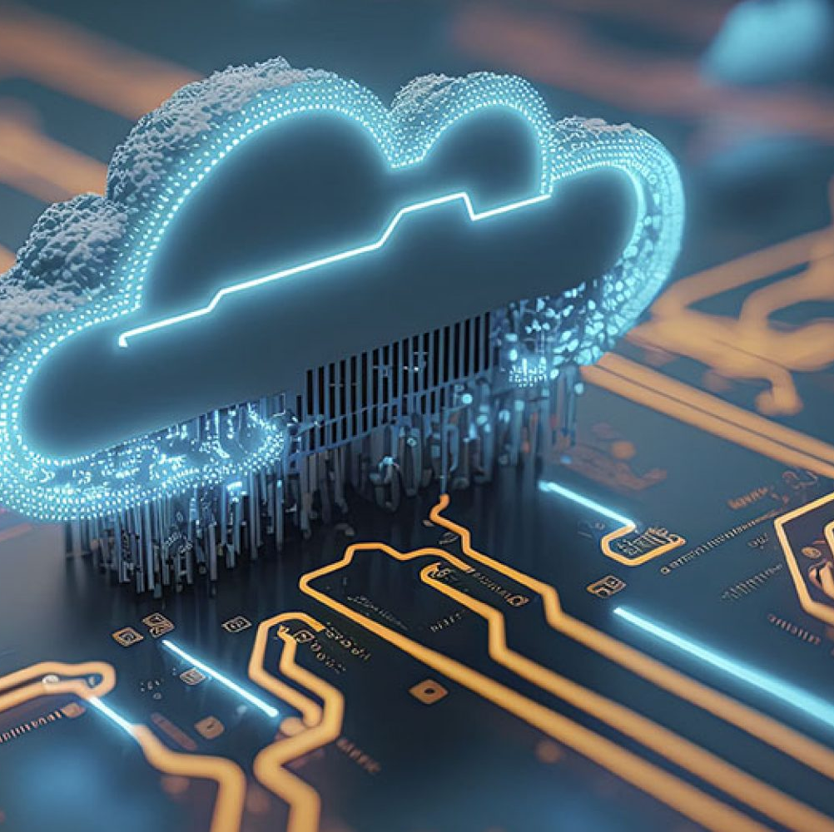
O que é Cloud Computing?
Entrega de recursos de T.I sob demanda através da internet com pagamento conforme o uso

Slide 18
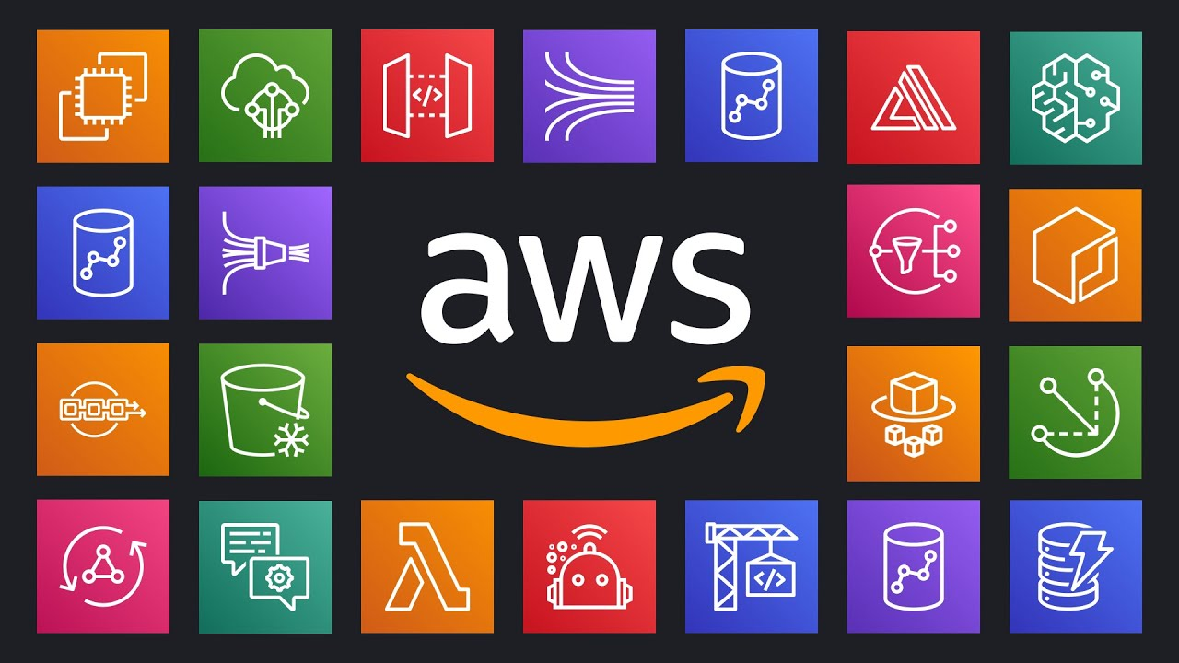
O que é possível fazer na nuvem?

Slide 19
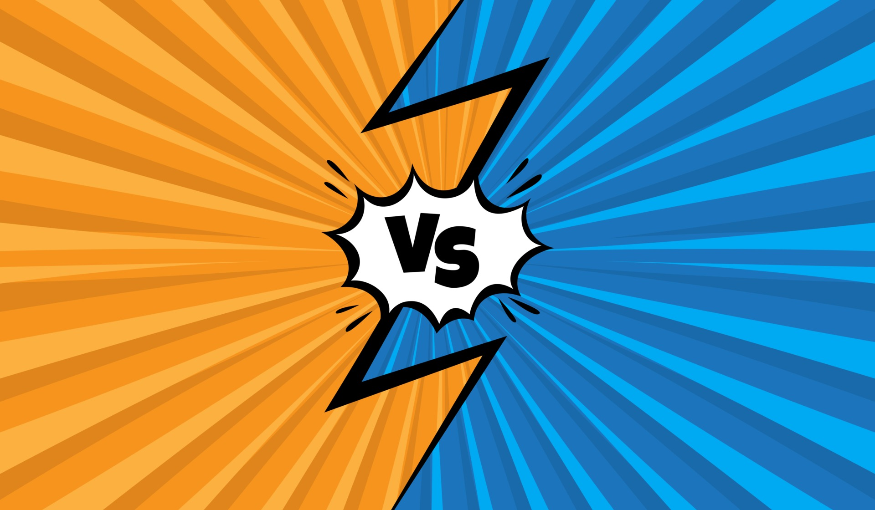
Modelo tradicional local
(on-premises)
Você é o proprietário do data e o hospede em seu local
Você compra, instala, configura e gerencia todo hardware e software em suas próprias instalações
Você contrata a equipe responsável por gerenciar e manter o data center
Você usa seus próprios recursos de data center
Modelo nuvem
O provedor de serviços de nuvem é proprietário
O provedor de serviços de nuvem compra o hardware e o software de infraestrutura para suas próprias instalações
O provedor de serviços de nuvem contrata a equipe para dar ao data center
Você paga usar os recursos do data center do provedor de serviços de nuvem

Slide 20

Modelo de computação tradicional
Infraestrutura como hardware
As soluções de hardware são físicas e exigem:
Espaço
Equipe
Segurança física
Planejamento
Despesas de capital
Você precisa adivinhar os picos máximos teóricos:
Há capacidade de recursos suficiente?
Você tem armazenamento suficiente?
E se as suas necessidades mudarem?
Você precisa enfrentar o tempo, esforço e custo
Necessários para fazer todas as alterações necessárias

Slide 21

Modelo de computação de nuvem
Infraestrutura como software
A computação em nuvem permite que você deixe de pensar
em sua infraestrutura como hardware e passe pensar nela
(e a usá-la) como software
Se suas necessidades mudarem, o software poderá mudar de forma muito mais rápida, fácil e econômica do que o hardware

Slide 22
Modelos de serviços de nuvem
IaaS
(Infraestrutura como serviço)
PaaS
(Plataforma como serviço)
SaaS
(Software como serviço)
Mais controle sobre os recursos de TI
Menos controle sobre os recursos de TI

Slide 23
Quem gerencia o quê?
Você gerencia
Outros gerenciam
Local (On-premises)
IaaS
PaaS
SaaS
Aplicativos
Aplicativos
Aplicativos
Aplicativos
Dados
Dados
Dados
Dados
Tempo de execução
Tempo de execução
Tempo de execução
Tempo de execução
Middleware
Middleware
Middleware
Middleware
SO
SO
SO
SO
Virtualização
Virtualização
Virtualização
Virtualização
Servidores
Servidores
Servidores
Servidores
Armazenamento
Armazenamento
Armazenamento
Armazenamento
Redes
Redes
Redes
Redes

Slide 24

Pizza as a service
Você gerencia
Outros gerenciam
Feito em casa
Pizza pronta
Pizza Delivery
Jantar fora
Local (On-premises)
IaaS
PaaS
SaaS
Mesa
Mesa
Mesa
Mesa
Refrigerante/Suco
Refrigerante/Suco
Refrigerante/Suco
Refrigerante/Suco
Eletricidade/Gás
Eletricidade/Gás
Eletricidade/Gás
Eletricidade/Gás
Forno/Fogão
Forno/Fogão
Forno/Fogão
Forno/Fogão
Fogo
Fogo
Fogo
Fogo
Massa de pizza
Massa de pizza
Massa de pizza
Massa de pizza
Molho de tomate
Molho de tomate
Molho de tomate
Molho de tomate
Queijo
Queijo
Queijo
Queijo
Complementos
Complementos
Complementos
Complementos

Slide 25



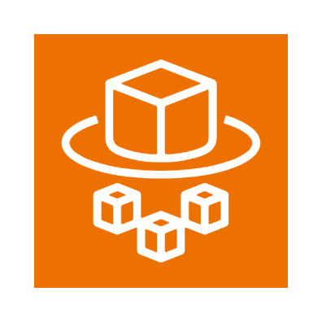


Exemplos de serviços
IaaS
PaaS
SaaS
EC2
EBS
Elastic
BeanStalk
Fargate
Workmail
Chime

Slide 26




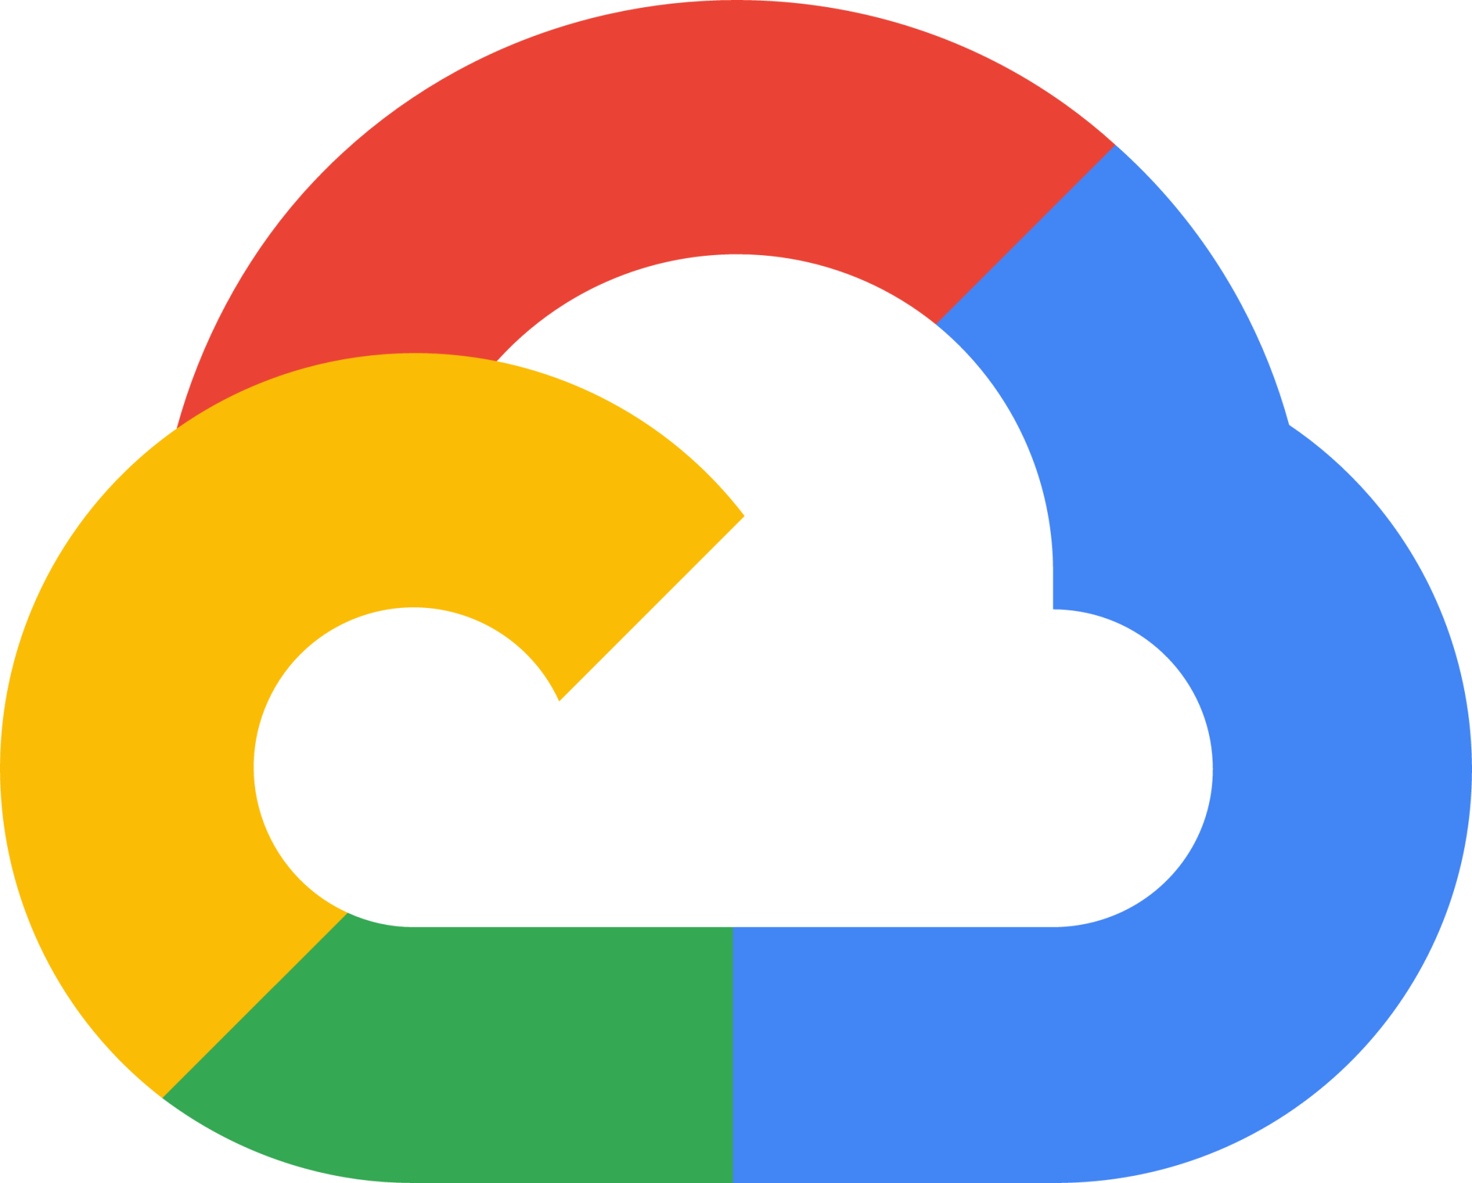
Cloud híbrida
Modelos de implantação de nuvem
Cloud privada
Cloud pública
Recursos de nuvem de propriedade e operado por um serviço de nuvem de terceiros provedor entregue em a internet
Manter servidores on-premises ligados e estendendo algumas capacidades para nuvem
Serviços de nuvem usados por uma empresa, não expostos para o público
Controle completo
Segurança para aplicações sensíveis
Necessidades específicas de negócio

Slide 27
Seis vantagens da computação em nuvem
1. Despesas de capital comercial (CAPEX) por despesas operacionais (OPEX)
Pagamento sob demanda: não possui hardware
Custo total de propriedade (TCO) e despesas operacionais (OPEX) reduzidos
2. Beneficie-se de enormes economias de escala
Os preços são reduzidos porque a AWS é mais eficiente devido à grande escala
3. Pare de adivinhar a capacidade
Dimensione com base no uso real medido
4. Aumentar velocidade e agilidade
5. Pare de gastar dinheiro administrando e mantendo data centers
6. Torne-se global em minutos: aproveite a infraestrutura global da AWS

Slide 28
Problemas resolvidos pela nuvem
• Flexibilidade: altere os tipos de recursos quando necessário
• Custo-benefício: pague conforme usar, pelo que usar
• Escalabilidade: acomoda cargas maiores tornando o hardware mais forte ou
adicionando nós adicionais
• Elasticidade: capacidade de expansão e expansão quando necessário
• Alta disponibilidade e tolerância a falhas: construída em data centers
• Agilidade: desenvolver, testar e lançar rapidamente aplicativos de software

Slide 29
Preços da Nuvem – Visão Geral Rápida
• A AWS tem três fundamentos de precificação, seguindo a precificação pré-paga
modelo
Calcular:
• Pague pelo tempo de computação
• Armazenar:
• Pague pelos dados armazenados na nuvem
• Transferência de dados FORA da Nuvem
• A transferência de dados IN é gratuita
Resolve o problema caro da TI tradicional

Slide 30
Serviços sob demanda
O que é um serviço sob demanda?
Imagine que vamos criar um site para publicar notícias
Precisamos de um servidor que vai servir (rodar) essa página
Precisamos de um armazenamento para as fotos e vídeos
Precisamos de um banco de dados, onde vamos armazenas as informações
É melhor a gente COMPRAR isso tudo: servidor, discos para armazenamento, licenças de uso de banco de dados
Ou seria melhor consumir esses recursos como serviço de um provedor e PAGAR APENAS o que de fato for UTILIZADO?
Salvo raras exceções, pagar apenas o que utilizamos faz mais sentido.
Exemplo para comparação: Energia elétrica
O que é mais fácil? Plugar nossa residência a uma companhia de energia
Ou ser a própria companhia que vai fornecedor a energia (GRANDE INVESTIMENTO)

Slide 31
SERVIÇOS GERENCIADOS e NÃO GERENCIADOS
Existem serviços em que a AWS é responsável pelo gerenciamento. Esses são serviços gerenciados
E existem serviços que o CLIENTE é responsável pelo gerenciamento. Esses são serviços não gerenciados
As boas práticas nos indicam a preferir sempre por utilizar serviços gerenciados
Se vamos provisionar um banco de dados em uma instância do EC2
A instância do EC2, é um serviço não gerenciado
A AWS é responsável pela infraestrutura de Cloud
Todo o restante é responsabilidade do cliente

Slide 32
Infraestrutura global AWS
Regiões e Zonas de Disponibilidade (AZ): A AWS está dividida em várias regiões geográficas, cada uma composta por múltiplas AZs isoladas para garantir redundância e confiabilidade.
Locais de Borda: São locais do Amazon CloudFront e AWS Global Accelerator que estão posicionados em cidades ao redor do mundo, oferecendo conteúdo com baixa latência.
Zonas do AWS Wavelength: Estendem a infraestrutura da AWS para redes de telecomunicações, otimizando para dispositivos móveis.
Zonas Locais: São extensões de regiões da AWS, projetadas para levar serviços específicos mais perto de grandes centros urbanos.

Slide 33
Como escolher uma região?
Latência
Custo
Serviços disponíveis
Normas, compliance

Slide 34
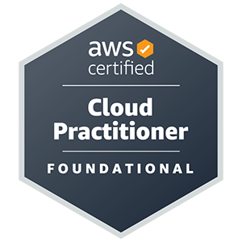
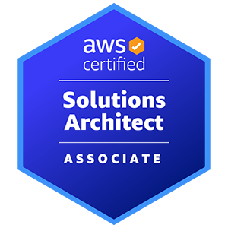
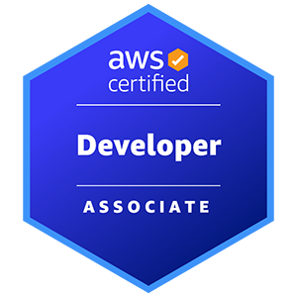
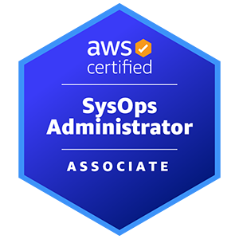
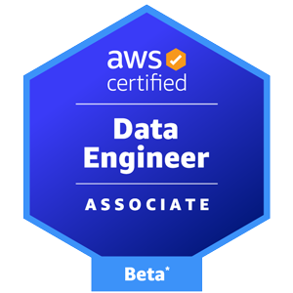
FUNDAMENTAL
Certificação baseada em conhecimento para compreensão básica da Nuvem AWS. Sem necessidade de experiência anterior.
ASSOCIADO
Certificações baseadas em função que demonstram seu conhecimento e habilidades na AWS e desenvolvem sua credibilidade enquanto profissional da Nuvem AWS. Recomenda-se experiência anterior na nuvem e/ou uma sólida experiência em TI on-premises.

Slide 35
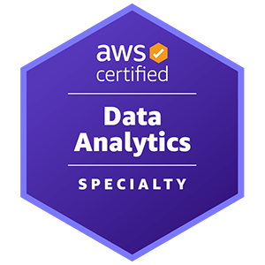
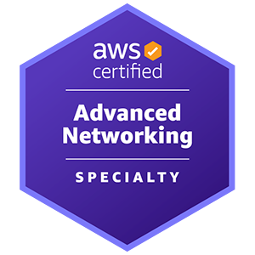
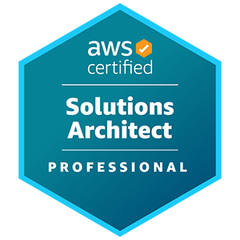
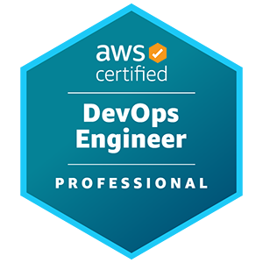
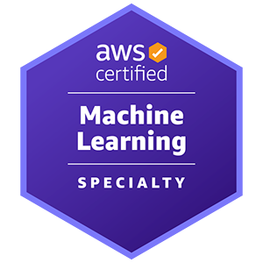
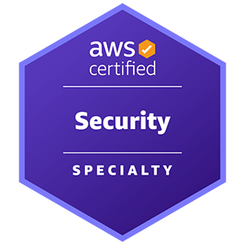
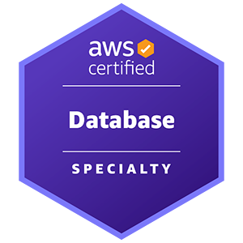
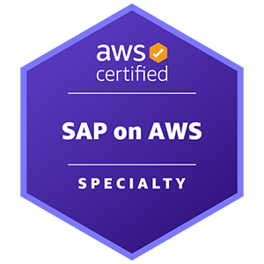
PROFESSIONAL
Certificações baseadas em funções que validam habilidades e conhecimentos avançados necessários para desenvolver aplicações seguras, otimizadas e modernizadas e para automatizar processos na AWS. Recomenda-se experiência anterior de 2 na nuvem AWS.
ESPECIALIDADE
Mergulhe mais fundo e posicione-se como consultor de confiança para seus clientes e/ou outras partes envolvidas nessas áreas estratégicas. Consulte os guias do exame nas páginas do exame para saber sobre a experiência recomendada.

